Slide 1
Apache
Maven

Slide 2
▶ Apache Maven
자바용 프로젝트 관리 도구로 Project Object Model(POM) XML문서를 통해
해당 프로젝트의 버전 정보 및 라이브러리 정보들을 통합하여
관리하는 프레임워크
라이브러리 종속성
일반적인 프로젝트는 개발자가 필요한 라이브러리를 직접 찾아서
추가해야 하지만 Maven을 사용하면 pom.xml문서에 사용하고싶은
라이브러리를 등록하여 자동으로 프로젝트에 추가되게 하여
라이브러리 관리의 편리성 제공

Slide 3
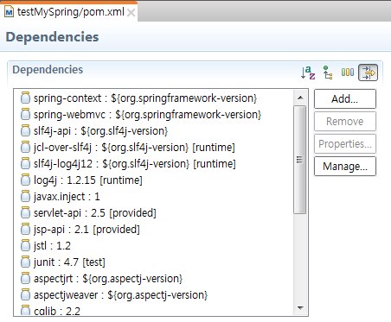
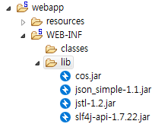
▶ Apache Maven
Maven의 종속성
* 이제까지 프로젝트 내 lib 폴더에 사용할 라이브러리를 직접 추가하여 관리 해왔다면,
Maven은 pom.xml 문서 하나만으로 필요한 라이브러리를 자동으로 설치하고 관리할 수 있음

Slide 4
▶ POM
POM(Project Object Model)은 하나의 프로젝트에서 사용하는 자바 버전,
라이브러리, 플러그인 구성을 통합하여 관리할 수 있게
각 설정 정보를 XML로 문서화한 것
* 라이브러리 관련 정보 제공 사이트 : https://mvnrepository.com/

Slide 5
▶ pom.xml의 구성
<project>
<modelVersion>4.0.0</modelVersion> <!-- Maven 2 버전 이후 POM의 경우 항상 4.0.0 -->
<groupId>com.kh</groupId> <!-- 최초 만든 패키지 1, 2레벨 -->
<artifactId>spring</artifactId> <!-- 최초 만든 패키지 3레벨 = context-path -->
<name>springProject</name> <!-- 프로젝트 명 -->
<version>1.0</version>
<dependencies> <!-- 라이브러리 의존성 주입 -->
<dependency>
<groupId>junit</groupId>
<artifactId>junit</artifactId>
<version>3.8.1</version>
<scope>test</scope> <!-- 이 라이브러리는 테스트 실행 및 컴파일에만 사용 -->
</dependency>
</dependencies>
</project>

